Slide 1
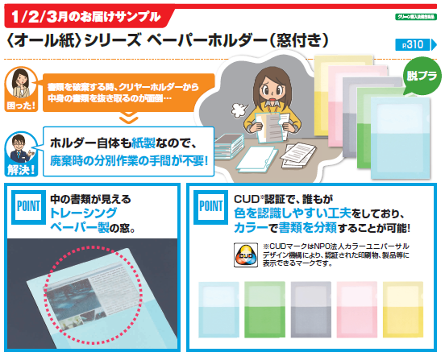


中の書類が確認できる半透明のトレーシングペーパー製の 窓が付いた画期的なオール紙製のホルダー！
書類を廃棄する時、クリヤーホルダーから
中身の書類を抜き取るのが面倒・・・
脱プラ
困った！
ホルダー自体も紙製なので、
廃棄時の分別作業の手間が不要！
解決！
中の書類が見える
トレーシング
ペーパー製の窓。
CUD認証で、誰もが
色を認識しやすい工夫をしており、
カラーで書類を分別することが可能！
●ご注文はこちらから
株式会社 三城
TEL 011-271-9311
FAX 011-271-9327

Slide 2

オリジナル名入れキャンペーン実施中
Sustainable
Stationery
Sanjoh
キャンペーン価格 2022年7月20日弊社受注分まで
1,000枚（最低ロット） ＠98,000(税抜)
＊詳しくは担当営業にご相談下さい。

